Slide 1
자원과 환경 제 4장. 태양 에너지
http://cafe.naver.com/ArticleRead.nhn?clubid=18639531&page=1&menuid=21&boardtype=L&articleid=805

Slide 2
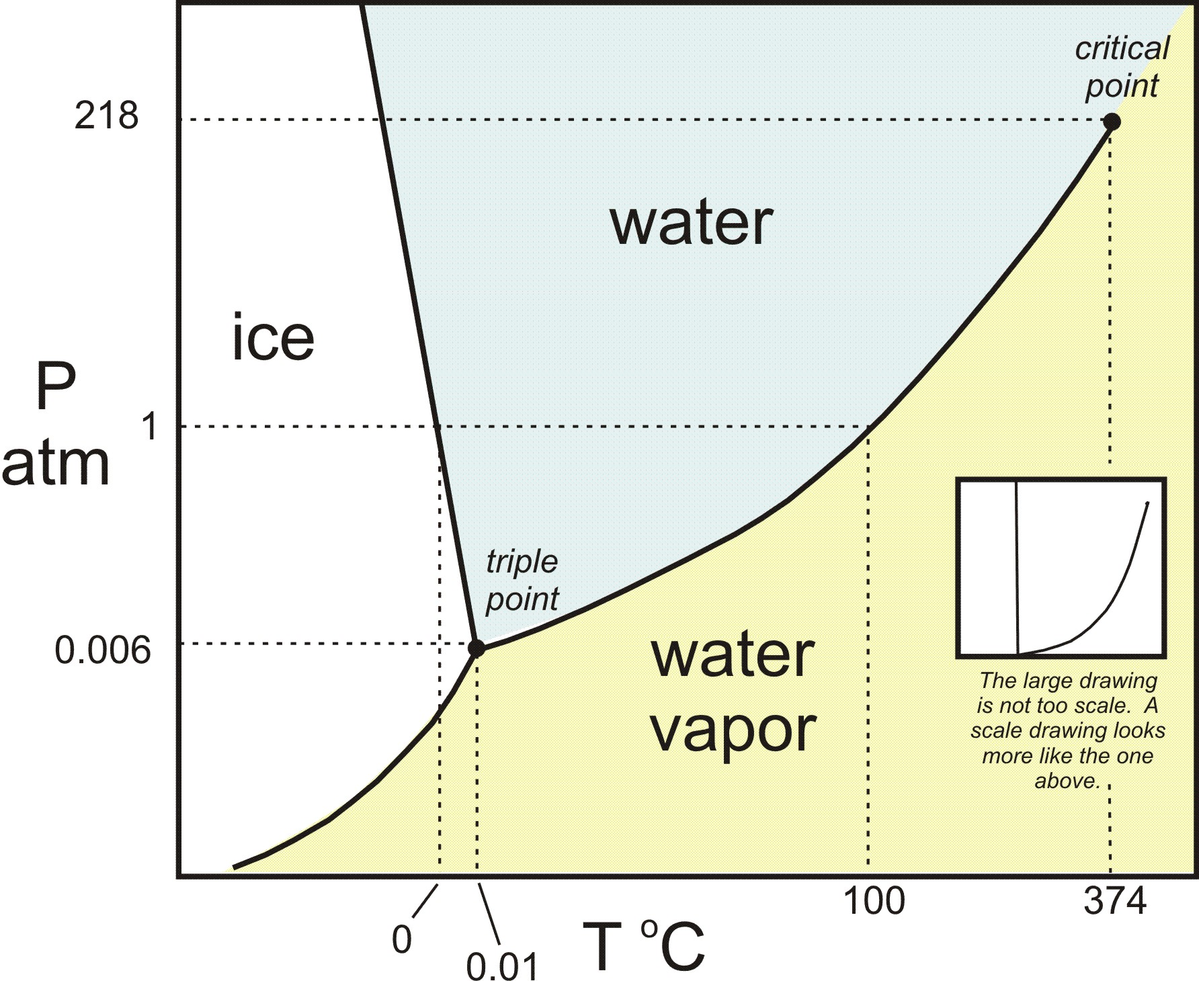
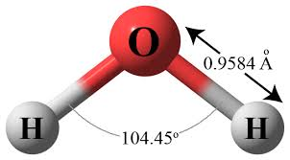
4-1. 물의 순환
4-1-1. 물(water)
H₂O
http://cft.fis.uc.pt/eef/FisicaI01/fluids/thermo20.htm

Slide 3
4-1-2. 물의 물리화학적 특징
지표상에 가장 많이 존재하는 분자
극성 물질
상온 및 상압에서 물질의 3상(기체,액체,고체)이 모두 존재하는 유일한 물질
천연적으로 바다를 이룰 만큼 다량의 액체로 존재하는 유일한 무기물
액체 중에 비열이 가장 큰 물질
고체인 물보다 밀도가 작아 고체가 액체 위에 뜨는 유일한 물질

Slide 4
4-1-3. 물의 생명 관련 특징
지표상에 가장 많이 존재하는 분자
극성 물질
상온 및 상압에서 물질의 3상(기체,액체,고체)이 모두 존재하는 유일한 물질
천연적으로 바다를 이룰 만큼 다량의 액체로 존재하는 유일한 무기물
액체 중에 비열이 가장 큰 물질
고체인 물보다 밀도가 작아 고체가 액체 위에 뜨는 유일한 물질

Slide 5
4-1-4. 물의 지구 자원 환경적 중요성
지구 기후의 조절자
생명체의 보금자리
중요한 지구 자원의 하나
자원의 보고
지구 물질 순환의 가장 중요한 매체

Slide 6
4-1-5. 물의 기원
초기 지구 대기 중의 물
소행성대 외각에서 온 물을 다량 함유한 혜성의 지구와 충돌
생화학적으로 생성
지구 암석내의 수화광물(hydrous minerals)
광분해

Slide 7
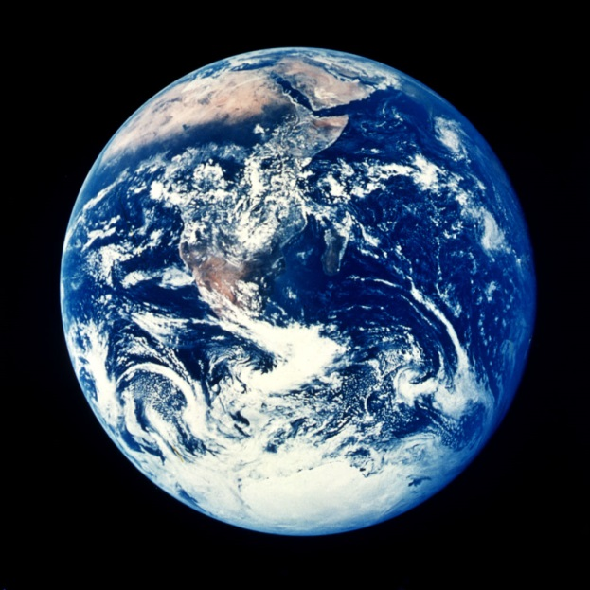
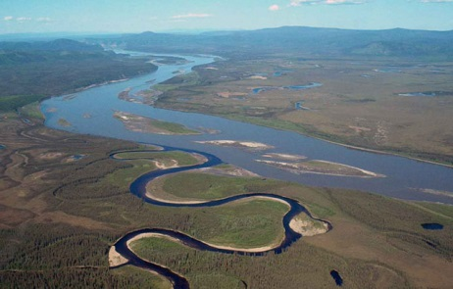
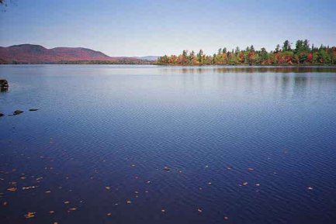
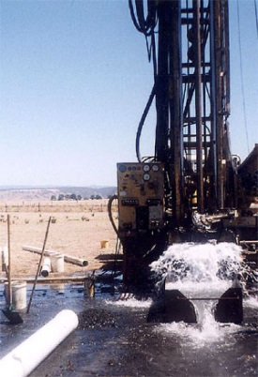
4-1-6. 지구 상의 물의 유형
육지수
지표수(2.3*10⁵ km³)
해수
(1.37*10⁹ km³)
지하수 (8.4*10⁶ km³)
수증기
(1.3*10⁴ km³)
빙하/얼음/눈
(2.9*10⁷ km³)

Slide 8
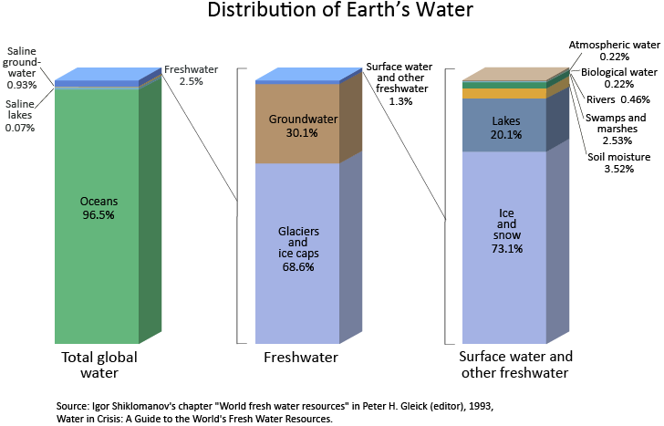
http://water.usgs.gov/edu/watercyclesummary.html
Notes:
Distribution of Earth’s Water=지구 물의 분포
Saline ground water=염 지하수
Saline lake=염호
Oceans=해수
Total global water=지구 전체의 물
Freshwater=담수
Groundwater=지하수
Claciers and ice caps=빙하 및 얼음
Freshwater=담수
Surface water and other freshwater=지표수 및 기타 담수
Lakes=호수
Ice and snow=얼음과 눈
Surface water and other freshwater=지표수 및 기타 담수
Atmospheric water=대기수
Biological water=생체수
Rivers=강
Swamps and marshes=늪과 습지
Soil moisture=토양수
Source=출처

Slide 9
4-1-7. 물의 순환
http://water.usgs.gov/edu/watercyclesummary.html
Notes:
The water cycle=물의 순환
Volcanic steam=화산 증기
Ice and snow=눈과 얼음
Precipitation=강수
Snowmelt runoff=융설유출수
Infiltration=침투
Seepage=침출
Stream flow=하천 유수
Evaporation=증발
Spring=샘
Freshwater=담수
Plants=식물(뿌리흡수)
Groundwater flow=지하수 유동
Groundwater storage=지하수 저장
Vents and volcanos=해저호산 유출
Oceans=해양
Condensation=응결
Atmosphere=대기
Sublimation=승화
Desublimation=빙결
Fog and dew=안개 및 이슬
Surface rinoff=지표 유출
Animals=동물
Evapotranspiration=증발산
Plants=식물
Evaporation=증발

Slide 10
물의 증발량
바다 → 대기: 320조 톤
육지 → 대기: 60조톤
물의 강하량
육지 강하량: 93조톤
바다 강하량: 297조톤

Slide 11
물의 평균 체류 시간
형태 | 평균 체류시간
남극 | 20,000 년
대양 | 3,200 년
빙하 | 20-100 년
계절 강설 | 2-6 개월
토양수 | 1-2 개월
천부 지하수 | 100 - 200년
심부 지하수 | 10,000 년
호수 | 50 – 100 년
강 | 2 -6 개월
대기 | 9 일
PhysicalGeography.net. CHAPTER 8: Introduction to the Hydrosphere. Retrieved on 2006-10-24

